Slide 1


Социальное служение общины
Социальное служение — необходимая и важная часть жизни общины. Как найти своё направление в социальном служении и как АДРА может помочь сделать его результативным.

Slide 2
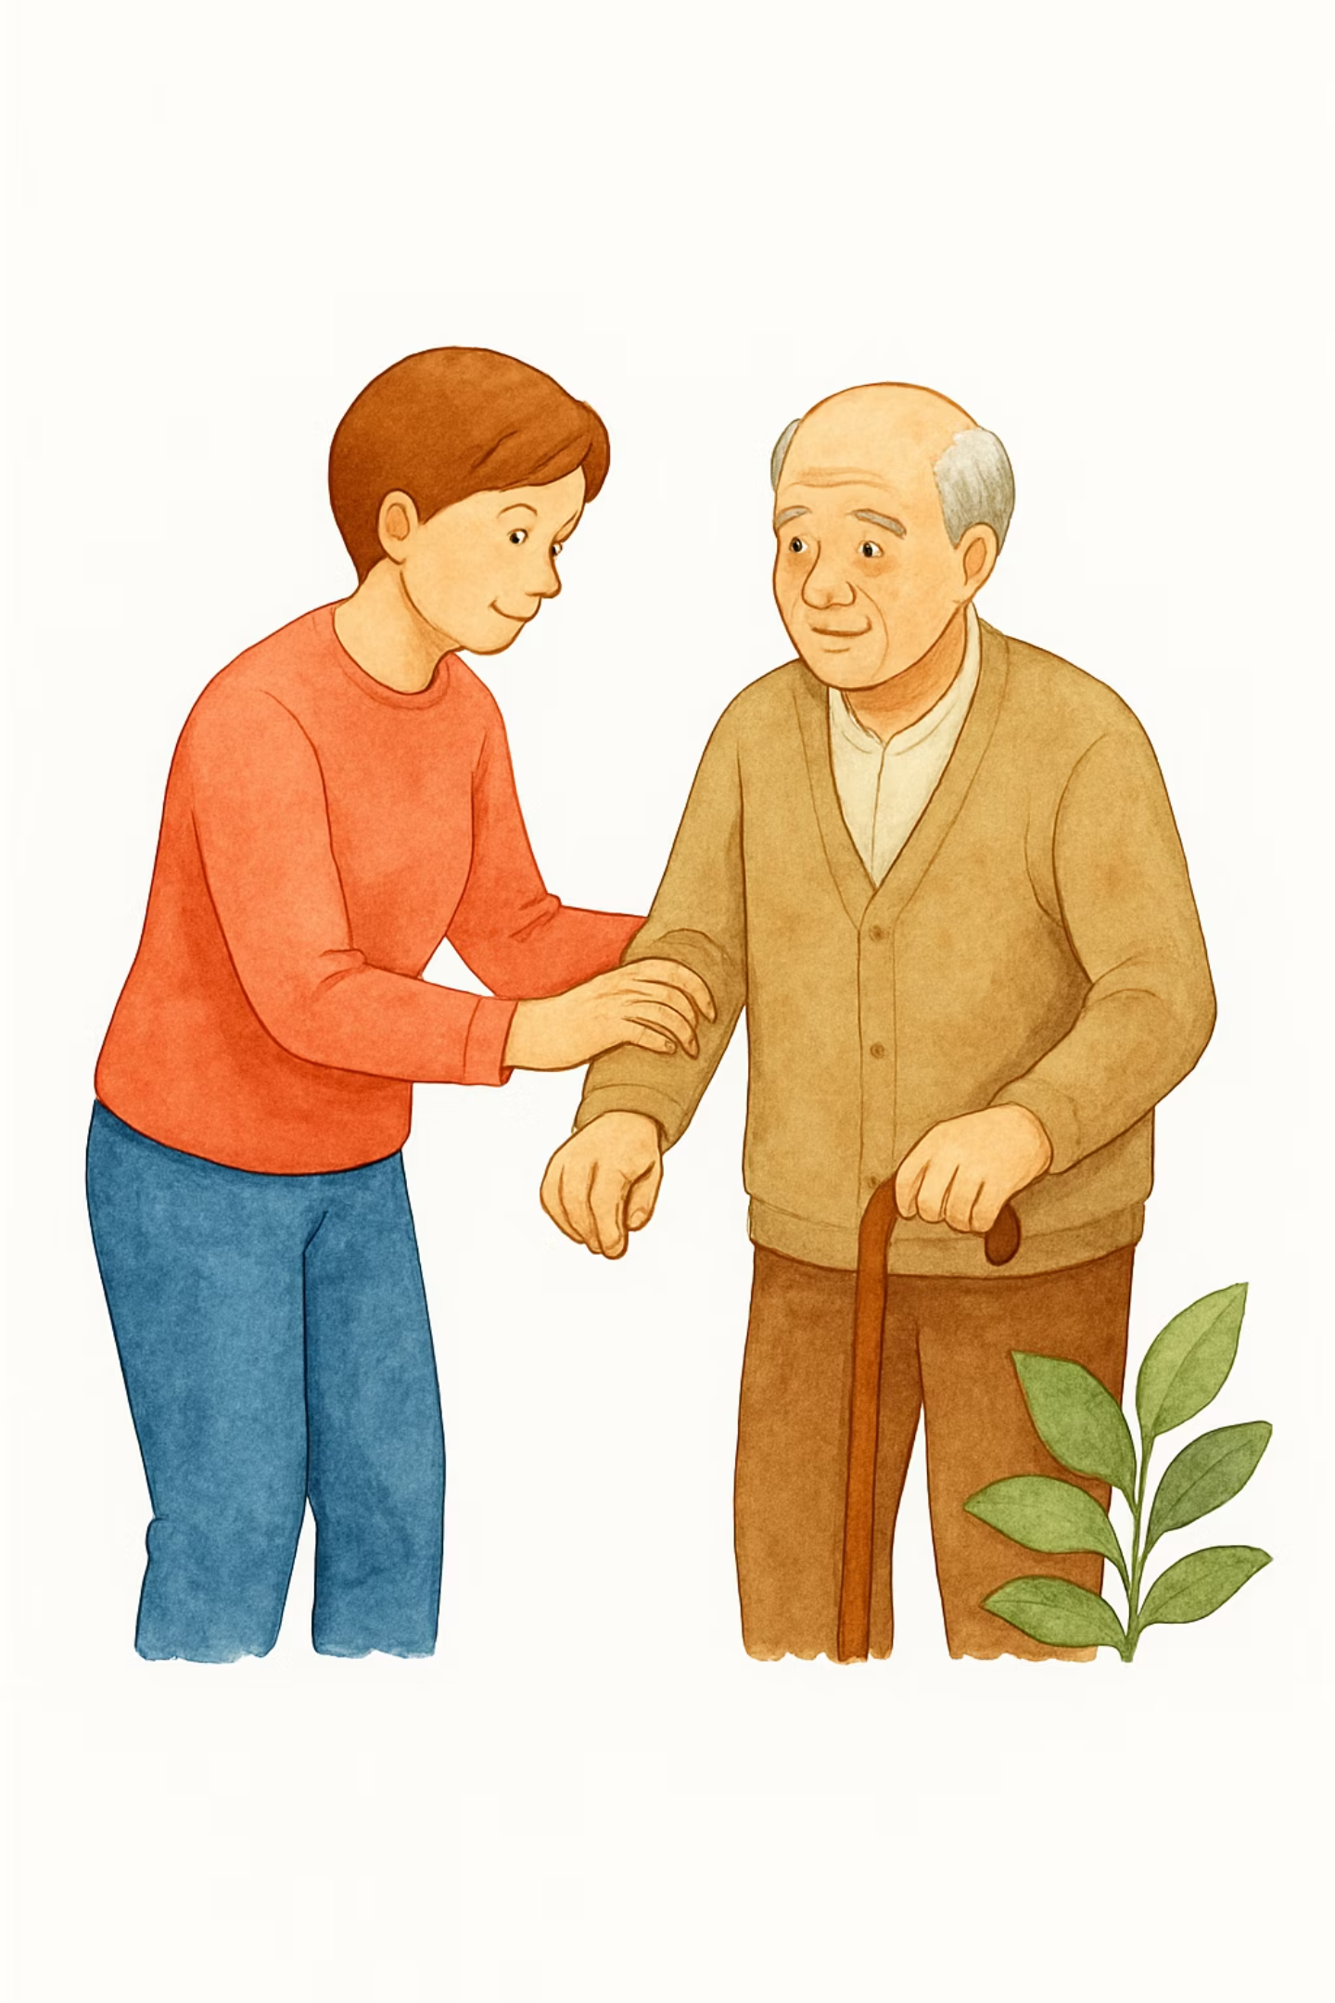

Вопрос 1
С чего начинается социальное служение?
Что для вас лично стало первым шагом в служении ближнему — конкретная нужда, которую вы увидели, призыв с кафедры, личный опыт?
Является ли социальное служение обязанностью каждого верующего или призванием отдельных людей?

Slide 3
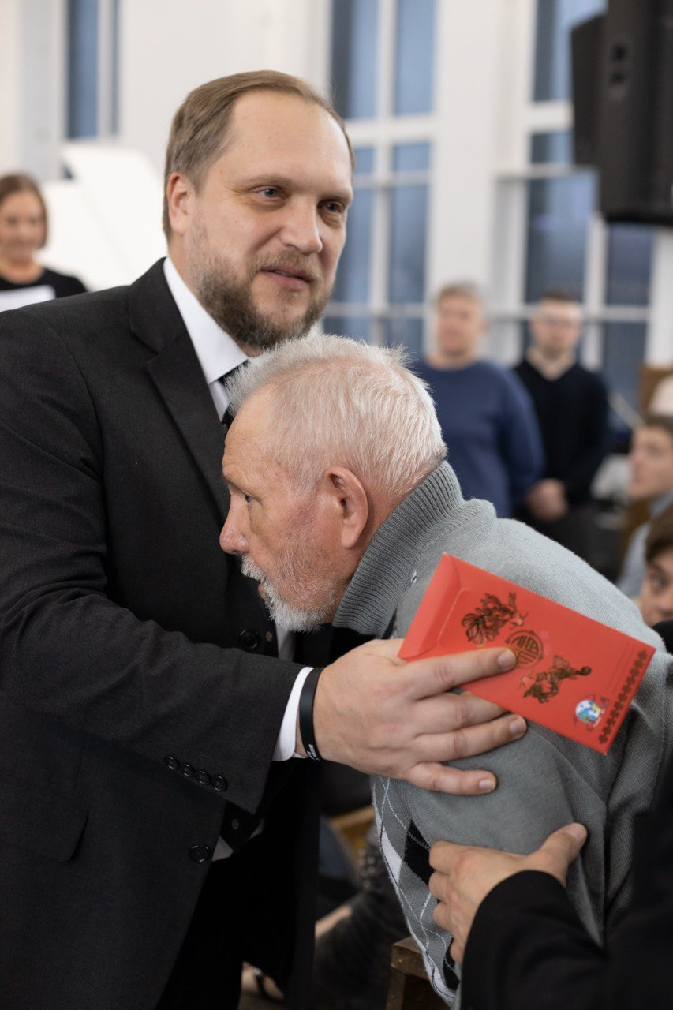
Вопрос 2
Как община находит «своё» направление?
В мире огромное количество нужд — пожилые, дети, беженцы, малоимущие, экология, здоровье. Как общине не распыляться, а распознать то направление, где именно её служение будет наиболее плодотворным?
Нужды района
Дары общины
Ресурсы
Что-то ещё?

Slide 4
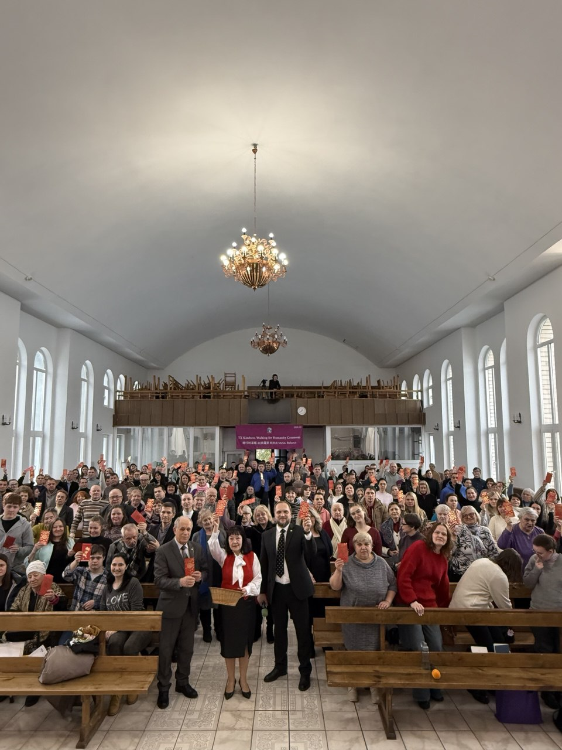
Вопрос 3
Что отличает результативное служение от хороших намерений?
У всех нас есть желание помогать, но не всякая помощь меняет ситуацию. По каким признакам мы понимаем, что наше служение действительно приносит плод, а не просто успокаивает совесть?
Бывало ли так, что благое дело принесло не тот результат, на который рассчитывали?

Slide 5
Вопрос 4
Где проходит граница между служением общины и работой профессиональной организации?
Община
Профессиональный партнёр
Что может и должна делать сама — близость, доверие, живое участие.
Опыт, методики, ресурсы — там, где разумнее опереться на партнёра вроде АДРА.
Не теряет ли служение свою «душу», когда становится более организованным?

Slide 6
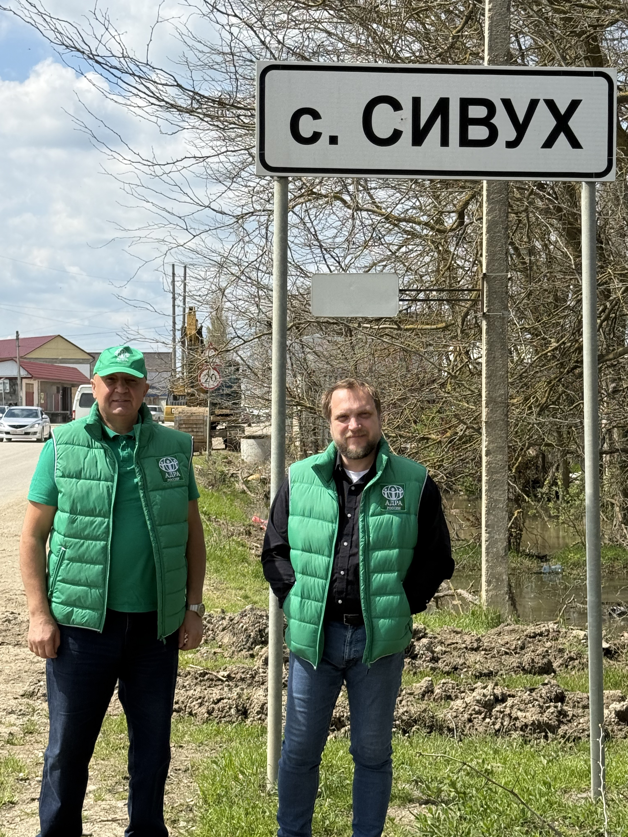



Вопрос 5
Чем конкретно АДРА может усилить служение нашей общины?
Обучение волонтёров
Профессиональная подготовка и проектное мышление.
Доступ к грантам
Финансирование и методики оценки нужд.
Чрезвычайные ситуации
Координация и оперативное реагирование.
Чего вам сегодня не хватает, чтобы служить более результативно?

Slide 7
Вопрос 6
Каким будет наш первый шаг после этой встречи?
Если бы через год мы снова собрались за этим столом — о каком конкретном деле нам хотелось бы рассказать как о свершившемся?
Что мешает начать его уже завтра?

Slide 8
Все вопросы
01
02
С чего начинается социальное служение?
Как община находит «своё» направление?
03
04
Что отличает результативное служение от хороших намерений?
Где граница между общиной и профессиональной организацией?
05
06
Чем АДРА может усилить наше служение?
Каким будет наш первый шаг после встречи?

Slide 9

Начнём разговор
Каждый вопрос — это приглашение к честному, живому диалогу. Не существует правильных или неправильных ответов — важен ваш опыт и ваш голос.
Вместе
мы найдём путь к служению, которое действительно меняет жизни.

